Slide 1




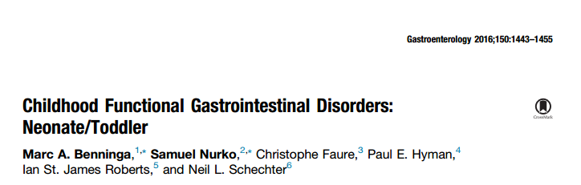

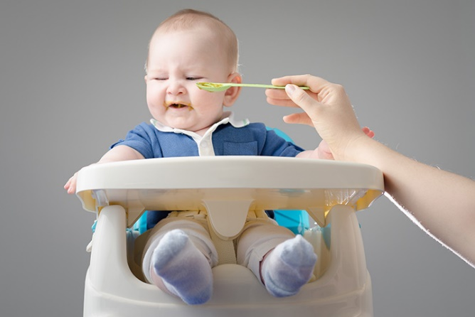
Desordens Funcionais Gastrointestinais da Infância
Neonatos/Crianças pequenas
Setembro 2016
Apresentação: Yanna Gadelha

Slide 2
Introdução
2006: consenso sobre desordens funcionais em lactentes e crianças pequenas.
Critérios clínicos mais baseados em experiências do que em evidências.
Várias revisões durante a última década.
Maior mudança: adição de parágrafo sobre a neurobiologia da dor em lactentes e crianças pequenas, incluindo o entendimento do neurodesenvolvimento da nocicepção e da grande variedade de fatores que podem impactar a experiência da dor.

Slide 3
Desordens Funcionais Gastrointestinais (DFGIs) em lactentes e crianças pequenas
Combinação variável de sintomas crônicos e recorrentes, frequentemente dependentes da idade, não explicados por anormalidades estruturais ou bioquímicas.
As expressões clínicas variam com a idade e dependem do estágio individual de desenvolvimento fisiológico, autonômico, afetivo e intelectual.
À medida que a criança tem as habilidades de se experessar verbalmente para relatar dor, é possível diagnosticar as DFGIs relacionadas a este sintoma.
Nos primeiros anos a criança é incapaz de reportar sintomas como náuseas e dor, assim como diferenciar angústias físicas de emocionais.
Os pediatras dependem dos relatos dos pais e de sua observação clínica para diferenciar saúde de doença.

Slide 4
Desordens Funcionais Gastrointestinais (DFGIs) em lactentes e crianças pequenas
A decisão de procurar o médico não acontece somente pelos sintomas da criança, mas também pelos medos dos pais. Assim, o médico não só precisa de dar o diagnóstico, mas também reconhecer o impacto dos sintomas nas emoções familiares. O manejo vai depender do assegurar com os pais uma aliança terapêutica.

Slide 5
Desordens Funcionais em Lactentes e Crianças pequenas
Regurgitação em lactentes
Síndrome da ruminação dos lactentes
Síndrome dos vômitos cíclicos
Cólicas do lactente
Diarréia funcional
Disquesia do lactente
Constipação funcional

Slide 6
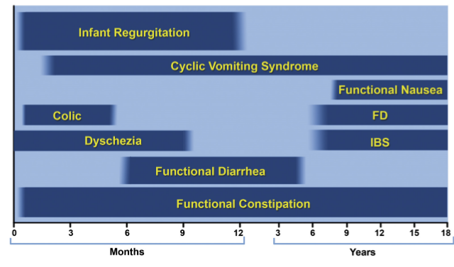
Idades de apresentação das DFGIs

Slide 7

Regurgitação do Lactente

Slide 8
Regurgitação do lactente
Critérios Diagnósticos
Devem incluir ambos os seguintes, em lactentes saudáveis de 3 a 12 meses de vida:
Regurgitação duas ou mais vezes ao dia por 3 ou mais semanas;
Ausência de esforço, hematêmese, aspiração, apnéia, insuficiência de crescimento, dificuldades alimentares ou de deglutição ou postura anormal.

Slide 9
Regurgitação do lactente
Refluxo: movimento retrógrado involuntário do conteúdo gástrico para fora do estômago. Quando o refluxo é alto o bastante para ser visto, é chamado de regurgitação.
Regurgitação do estômago para o esôfago, boca e/ou nariz é comum nos lactentes e está dentro do comportamento esperado dos lactentes saudáveis.
É a mais comum DFGI do primeiro ano de vida.
Seu reconhecimento dispensa visitas desnecessárias ao médico, assim como investigações e tratamentos para doença do refluxo gastroesofágico.

Slide 10
Regurgitação x Vômito x Ruminação x DRGE
Vômito: reflexo do SNC que envolve músculos autonômicos e esqueléticos, onde o conteúdo gástrico é expelido forçosamente através da boca por movimentos coordenados do intestino delgado, estômago, esôfago e diafragma.
Ruminação: alimento previamente deglutido volta à faringe e à boca, onde é mastigado e engolido novamente.
Quando a regurgitação causa complicações ou contribui para inflamação e/ou dano tecidual (esofagite, apnéia obstrutiva, doença reativa de vias aéreas, aspiração pulmonar, dificuldades de deglutição ou alimentares, insuficiência do crescimento…), ela é chamada de doença do refluxo gastroesofágico (DRGE).

Slide 11
Razões para as mudanças nos critérios
Mudanças mínimas.
Retirada do termo “perturbador” (troublesome), uma vez que os lactentes não pode comunicar se estão incomodados.
Variações nas interpretações destes termos por médicos e pais têm levado a avaliações e tratamentos desnecessários de regurgitação, como sendo DRGE.
Há falta de correlação entre choro, irritabilidade e regurgitação, sendo que esta não é uma causa comum de choro inexplicável, irritabilidade ou comportamento inquieto em lactentes saudáveis.

Slide 12
Tratamento
A história natural é de melhora espontânea. Assim, o tratamento envolve orientações aos cuidadores, com alívio de seus medos e preocupações. Não são necessários medicamentos.
Há vários ensaios randomizados mostrando falta de benefícios do uso de IBPs em lactentes com regurgitação ou naqueles suspeitos de terem DRGE, mas apresentando só a regurgitação ou o incômodo relacionado a ele como sintomas.
Além disto, os IBPs podem associar-se a efeitos adversos principalmente infeccções respiratórias e do trato digestório.

Slide 13
Tratamento: medidas conservadoras
Alimentos espessados e formulas anti-regurgitação podem diminuir as regurgitações em lactentes saudáveis.
Apesar de refeições frequentes e menos volumosas serem algumas vezes recomendadas, há poucas evidências diretas para apoiar esta prática.
As posições de decúbito lateral esquerdo e prona diminuem as regurgitações, mas podem aumentar o risco da síndrome de morte súbita do lactente, razão pela qual a AAP recomenda a posição supina.

Slide 14

Síndrome de Ruminação
Critérios Diagnósticos
Deve incluir todos a seguir, por pelo menos 2 meses:
Contrações repetitivas dos músculos abdominais, diafragma e língua;
Regurgitação sem esforço dos conteúdos gástricos, os quais podem ser expelidos pela boca ou remastigados e reengolidos;
Três ou mais dos seguintes:
Início entre 3 e 8 meses,
Não responde ao manejo da doença do refluxo gastroesofágico e regurgitação,
Não se acompanha de sinais de angústia,
Não ocorre durante o sono e quando o lactente está interagindo com indivíduos no ambiente.

Slide 15
Síndrome de Ruminação
Ruminação é a regurgitação habitual dos conteúdos do estômago para a boca com o propósito de auto-estimulação.
Há 3 apresentações clínicas:
Síndrome de ruminação do lactente;
Ruminação em crianças e adultos neuropatas;
Ruminação em crianças maiores saudáveis e adultos;
(as 2 últimas não são discutidas neste suplemento)

Slide 16
Síndrome de Ruminação
Roma III x Roma IV
Sem grandes diferenças.
Retirada a palavra náusea, pela incapacidade dos lactentes de comunicar tal sensação.
A duração foi diminuída para 2 meses para ser consistente com os critérios de ruminação dos grupos de idade mais velhos.

Slide 17
Síndrome de Ruminação
Síndrome rara, tendo recebido pouca atenção na literatura. Um estudo recente baseado em questionário aplicado a 1447 mães mostrou prevalência de 1,9%.
É considerado um comportamento auto-estimulatório que surge de deprivação social prolongada. Na limitada literatura publicada, o comportamento materno pode parecer ser negligente ou até de atenção servil, mas não há prazer em segurar o bebê nem sensibilidade quanto às necessidades da criança de conforto ou satisfação.
É essencial a observação do ato ruminatório para o diagnóstico, mas isto requer tempo, paciência e discrição, porque a ruminação pode cessar assim que o lactente nota o observador.
Não são necessários exames complementares para o diagnóstico.

Slide 18
Síndrome de Ruminação
Tratamento
Historicamente a síndrome de ruminação do lactente respondeu a cuidados, carinho e atenção.
Perda excessiva e contínua de alimentos previamente engolidos pode causar desnutrição progressiva.
Terapia comportamental é útil em adultos ou crianças com comprometimento neurológico, mas não há informações sobre se estas técnicas funcionam no caso dos lactentes.
Um manejo mais humanizado, compreensivo e carinhoso visa reverter a perda de peso do bebê ao eliminar a sua necessidade de um comportamento ruminativo.
O tratamento objetiva ajudar os cuidadores a lidar com seus sentimentos em relação à criança e melhorar sua capacidade de reconhecer e responder às necessidades físicas e emocionais do bebê.

Slide 19
Síndrome dos Vômitos Cíclicos

Slide 20
Síndrome dos Vômitos Cíclicos
Critérios Diagnósticos
Precisam incluir todos dos seguintes:
Dois ou mais períodos de vômitos incoercíveis paroxísticos, com ou sem esforço, durando horas a dias dentro de um período de 6 meses;
Episódios estereotipados em cada paciente;
Episódios separados por semanas ou meses, com retorno ao estado basal de saúde entre as crises de vômito.

Slide 21
Síndrome dos Vômitos Cíclicos
Pode ocorrer antes dos 3 anos; um estudo nos EUA encontrou prevalência de 0,2 a 1 % em crianças e 3,4 % em menores de 3 anos, usando os critérios diagnósticos do Roma III.
A SVC ocorre da infância à meia idade, sendo mais comum entre 2 e 7 anos de vida.
Estudo na Irlanda: 41 casos, com idade média de início de 4 anos, com 46 % das crianças afetadas tendo início dos sitomas aos 3 anos ou antes. O pobre reconhecimento da síndrome leva a um grande lapso de tempo entre o início dos sintomas e o diagnóstico: de 1,1 a 3,4 anos.

Slide 22
Síndrome dos Vômitos Cíclicos
Roma III x Roma IV
O comitê do Roma IV revisou os guidelines do ROMA III, o consenso de SVC da NASPGHAN e os critérios de SVC da Sociedade Internacional de Cefaléia, assim como os dados de validação e epidemiológicos derivados de sua utilização.
Não se encontrou nenhum estudo projetado para validar os guidelines de SVC após a publicação tanto da NASPGHAN, como da Sociedade Internacional de Cefaléia.
Estes dois guidelines requerem um mínimo de 5 ataques de náusea intensa e vômitos, em qualquer intervalo para que a criança seja diagnosticada com SVC; o da NASPGHAN considera os critérios do Roma III, com um mínimo de 2 episódios recorrentes para o diagnóstico de SVC, como sendo de pouca especificidade.

Slide 23
Síndrome dos Vômitos Cíclicos
Roma III x Roma IV
Entretanto, 5 estudos recentes usando os critérios de ROMA III em lactentes, crianças até 3 anos, crianças maiores e adolescentes, falharam em reportar uma maior prevalência de SVC que a reportada anteriormente, como seria esperado se a ausência de especificidade fosse importante.
O comitê concordou que, baseado no importante impacto para a qualidade de vida da criança, além da ruptura e do desgaste familiar que advêm de cada crise de vômitos cíclicos, o diagnóstico precoce é importante. Por isso manteve um mínimo de 2 crises.
Baseado na dificuldade das crianças pequenas de definirem náusea, esta palavra foi retirada dos critérios.

Slide 24
Síndrome dos Vômitos Cíclicos
Avaliação Clínica
SVC: caracterizada por episódios estereotipados e repetidos de vômitos, que duram de horas a dias com períodos entre eles de retorno à saúde basal.
A frequência dos episódios em uma série de 71 pacientes various de 1 a 70 por ano, com media de 12.
Os ataques podem ser esporádicos ou regulares, tipicamente acontecem na msma hora do dia, comumente tarde da noite ou de manhã cedo e as durações tendem a ser semelhantes em cada paciente ao longo do tempo.
Quando os vômitos começam, eles alcançam uma intensidade máxima durante as primeiras horas, depois das quais a frequência tende a diminuir, embora as náuseas persistam até que a crise termine.
As crises terminam tão rápido quanto se iniciam e são marcadas por pronta recuperação do bem estar, a não ser que haja déficits hidro-eletrolíticos.
Pode ocorrer palidez, fraqueza, sialorréia, dor abdominal, intolerância ao barulho, luz ou odores, cefaléia, fezes amolecidas, febre, taquicardia, hipertensão, manchas na pele e leucocitose.

Slide 25
Síndrome dos Vômitos Cíclicos
É frequente história materna de enxaqueca e os prórios pacientes também tendem a evoluir com enxaqueca. A história matrilinear de enxaqueca sugere uma disfunção mitocondrial.
Além dos fatores genéticos, fatores psicossociais também têm sido associados à SVC nas crianças. Excitação, estresse e ansiedade antecipatória podem ser desencadeantes das crises. Há alta prevalência de desordens psiquiátricas, especialmente transtornos de ansiedade entre os portadores de SVC e seus cuidadores.
Não há exames para o diagnóstico.
O time de trabalho concordou com a avaliação clínica proposta no guideline da NASPGHAN, com crianças de 2 a 18 anos. Há maior probabilidade de doenças metabólicas e neurológicas explicando os vômitos em crianças com início muito precoce dos sintomas. A avaliação depende da confiança do médico em fazer um diagnóstico baseado nos sintomas e na probabilidade de identificar uma condição de base.

Slide 26
Síndrome dos Vômitos Cíclicos
Diagnóstico Diferencial
Condições gastrointestinais, neurológicas, urológicas, metabólicas e endócrinas que tenham apresentação similar pelo menos em parte de seus cursos.
O guideline da NASPGHAN recomenda um perfil metabólico básico (eletrólitos, glicemia, uréia, creatinina) em todos os pacientes antes da adiminisração de fluidos IV e radiografias para excluir mal-rotação e obstruções.
Por causa da possibilidade de doenças metabólicas e anatômicas graves nos menores de 2 anos, o diagnóstico de SVC nestes pacientes só deve ser pensado depois de excluídas tais condições.

Slide 27
Síndrome dos Vômitos Cíclicos
Tratamento
Objetivos do tratamento: diminuir frequência e gravidade dos episódios e estabelecer um protocolo de terapia de resgate em casa e no hospital.
Prevenção é o principal alvo nos pacientes com crises frequentes, graves e prolongadas.
As condições desencadeadoras devem ser identificadas, evitadas e tratadas.
Tratamento profilático diário com ciproeptadina ou pizotifeno nos menores de 5 anos são a primeira escolha, mas amitriptilina e propranolol também são utilizados. Eritromicina, que aumenta o esvaziamento gástrico, assim como o fenobarbital também foram descritos como efetivos na prevenção das crises.
Precocemente no episódio pode ser útil iniciar um agente inibidor de ácido para proteger a mucosa esofágica e o esmalte dentário, além de lorazepam por seu efeito ansiolítico, sedativo e antiemético.
Fluidos IV, eletrólitos, inibidores H2 ou IBPs são administrados até que a crise cesse. Complicações que podem surgir durante os episódios incluem deficits de água e eletrólitos, hematêmese (por prolapso, gastroparesia, esofagite péptica ou Mallory-Weiss), deficit intracelular de potássio e magnésio, hipertensão e SSIADH.

Slide 28
Cólicas do lactente

Slide 29

Cólicas do lactente
Critérios Diagnósticos
Todos dos seguintes:
Lactente < 5 meses quando do início e fim dos sintomas;
Períodos recorrentes e prolongados de choro, inquietação ou irritabilidade reportados pelos cuidadores, que acontecem sem causa aparente e não podem ser prevenidos ou resolvidos pelos cuidadores;
Ausência de evidência de insuficiência do crescimento, febre ou doença.
“Inquietação” (fussing) refere-se a vocalizações angustiadas intermitentes que não chegam a ser um choro propriamente dito.
Os lactentes frequentemente “flutuam” entre o choro e a inquietação, de modo que estes dois sintomas são de difícil distinção na prática.
Para razões de pesquisas clínicas, um diagnóstico de cólica do lactente deve incluir os critérios acima e também os dois abaixo:
Cuidadores relatando que o lactente chorou ou ficou irritado por 3h ou mais ao dia, durante 3 ou mais dias durante a semana em telefonema ou entrevista face a face com o clínico ou pesquisador;
O total de choro/irritabilidade nas 24 horas, no grupo selecionado de lactentes é confirmado como sendo de 3 horas ou mais quando medido por meio de diário comportamental prospectivo de 24 horas.

Slide 30
Cólicas do lactente
Compreender as cólicas requer uma avaliação do desenvolvimento da criança, da relação lactente-cuidador, da família como um todo e do meio social em que vivem.
Tem sido descrita como síndrome comportamental em lactentes de 1 a 4 meses, que envolve longos períodos de choro e irritabilidade difícil de consolar.
As crises de choro acontecem sem causa aparente, e sua natureza inexplicável é uma das principais preocupações dos cuidadores.
O choro prolongado tem mais probabilidade de ocorrer à tarde e à noite e tende a se resolver aos 3-4 meses de vida ou, no caso dos prematuros, 3 – 4 meses após o termo.
Em média, os picos ocoorrem entre 4 e 6 semanas e tendem a diminuir por volta de 12 semanas.

Slide 31
Cólicas do lactente
A maioria dos casos de cólica provavelmente representa o limite superior da curva de choro normal dos lactentes saudáveis e não há provas de que a dor seja causada por dor no abdome ou em qualquer outra parte do corpo do bebê. Mesmo assim, os cuidadores frequentemente assumem que a causa da dor seja abdominal, de origem gastrointestinal e muitos bebês com cólicas são referidos ao gastropediatra. A familiaridade com as cólicas do lactente é, portanto, essencial para ajudar as famílias e evitar desventuras diagnósticas e terapêuticas.

Slide 32
Cólicas do lactente
Roma III x Roma IV
O Roma III incluiu uma versão da “regra dos três” de Wessel, que estipula que o choro de cólica tem de iniciar e cessar repentinamente e ocorrer por 3 ou mais horas/dia, por pelo menos 3 dias na semana.
Pesquisa recente encontrou que estes critérios falharam em atingir os requerimentos necessários para um diagnóstico clínico efetivo, porque:
São arbitrários; não há evidências de que lactentes que choram mais de 3 horas ao dia sejam diferentes dos que choram 2h e 50 min.
São dependentes da cultura. Lactentes em certas culturas choram mais do que em outras.
São pouco práticas. Os cuidadores são frequentemente relutantes em fazer diários por 1 semana.
A regra dos três foca na quantidade de choro, mas a quantidade incomoda menos os cuidadores do que quando ele é prolongado, difícil de consolar e de natureza inexplicada. A duração das crises de choro não consoláveis foi mais fortemente associada aos relatos dos cuidadores de frustração diária, do que a quantidade de tempo de choro.
Poucos estudos avaliaram se as crises de choro por cólica apareciam subitamente ou pareciam anormais, mas as evidências atuais não apóiam isto. Ultimamente, critérios e métodos que permitam que os comportamentos do lactente associados às cólicas sejam medidos de modo objetivo são altamente desejáveis.

Slide 33
Cólicas do lactente
Cerca de 20 % dos lactentes, segundo relato dos cuidadores, têm períodos prolongados de choro conhecidos como cólicas. No entanto, a prevalência das cólicas é influenciada pelas percepções dos cuidadores acerca da intensidade e duração das crises de choro, pelo método através do qual os dados de choro são coletados, pelo bem estar dos cuidadores e pelas práticas de cuidado, que são influenciadas pela cultura.
Em um estudo de todos os lactentes afebris que foram a um hospital pediátrico durante um ano por choro, irritabilidade, cólica, gritos ou inquietação, somente 12 de 237 (5,1%) tiveram etiologia de doença orgânica como causa.
A maioria destas crianças com doença orgânica não estavam bem ao exame físico, e testes para infecção urinária eram recomendados.
Comportamentos associados às cólicas (como choro prolongado, choro inconsolável, expressões faciais sugerindo dor, distensão abdominal, aumento de gás, rubor facial e pernas sobre o abdome) não são pistas diagnósticas sugestivas de dor ou doença orgânica.

Slide 34
Cólicas do lactente
Tentativas terapêuticas por tempos limitados têm sido recomendadas a fim de confirmar possíveis etiologias do choro prolongado: eliminação de leite de vaca da dieta da mãe lactante ou a troca da fórmula do lactente pela de proteína hidrolisada.
A eliminação do leite de vaca da dieta materna permanence controversa porque não há dados sobre o quão frequentemente ela é implementada de modo bem sucedido.
Apesar do uso disseminado de tratamentos para DRGE na tentativa reduzir o choro dos bebês, não há evidências de que a DRGE faça os lactentes chorarem e há evidências de que o tratamento para refluxo são inefetivos em reduzir o choro.
A resposta do lactente saciado a manobras de consolo não analgésicas e não nutritivas como balanços rítmicos e tapinhas 1 a 3 vezes por segundo em um abiente calmo e desprovido de estímulos pode aquietar o bebê, embora ele possa voltar a chorar assim que é colocado para deitar.
A demonstração de como uma manobra deste tipo acalma a criança apóia o diagnóstico de cólica, além de proporcionar tranquilidade ao cuidador.

Slide 35
Cólicas do lactente
Tratamento
Em mais de 90 % dos casos, o tratamento não consiste em curar a cólica, mas em ajudar os cuidadores a passarem por este desafiador período do desenvolvimento do bebê.
Os medicos devem avaliar as vulnerabilidades dos cuidadores como depressão ou falta de apoio social e prover disponibilidade contínua à família.
Fazer uma avaliação do choro do bebê no ponto de referência pode ajudar os cuidadores e prover informações diagnósticas importantes, particularmente quando isto é combinado com uma discussão sobre os padrões normais de choro dos bebês. Registros prospectivos de choro ou outros comportamentos, como o diário do dia do bebê, são as ferramentas mais acuradas e validadas.
Avaliações por questionários como o” questionário de padrões de choro” são mais subjetivas, porém mais fáceis de os cuidadores completarem com o apoio dos medicos, sendo suficientemente acurados para os propósitos de screening. Estes questionários podem ser obtidos gratuitamente para uso clínico a partir de seus autores.

Slide 36
Cólicas do lactente
Tratamento
Há evidências recentes de vários ensaios controlados e randomizados, de que suplementos probióticos (p. ex. , Lactobacillus reuteri DSM 17938) podem reduzir o choro do lactente. Entretanto, nenhum benefício foi encontrado em um recente estudo de larga escala, totalmente cego , e uma revisão sistemática desta evidência encontrou um igual número de estudos em que a suplementação com probióticos não melhorou o choro.
Se as tentativas de controlar o choro do bebê não são bem sucedidas, ansiedade e frustração podem ocorrer, levando o cuidador à exaustão. Este estado de estresse pode atrapalhar a capacidade de acalmar o lactente e causar dúvidas acerca de sua competência como cuidador .
O surgimento de sentimentos contraditórios ou alienantes em relação ao lactente inconsolável diminui o limiar para a "síndrome do bebê sacudido" e outras formas de abuso. E, neste caso, as cólicas podem se apresentar como emergência clínica.

Slide 37
Diarreia Funcional

Slide 38
Diarreia Funcional
Critérios Diagnósticos
Todos dos seguintes:
Passagem recorrente de 4 ou mais evacuações diárias de fezes não formadas, sem dor.
Sintomas duram mais de 4 semanas.
Início entre 6 e 60 meses.
Ausência de insuficiência de crescimento se a ingesta calórica é adequada.

Slide 39
Diarreia Funcional
Frequência de evacuações diminui, de uma média de 3/dia com 4 semanas para 1,3/dia aos 4 anos;
Frequência evacuatória é maior nos lactentes amamentados ao seio do que nos que tomam formula, mas não há diferença nas frequências evacuatórias de bebês nascidos pré-termo ou a termo;
Lactentes amamentados têm fezes mais macias que os de fórmula e a cor costuma ser amarela;
Aproximadamente 97% das crianças de 1 a 4 anos passa de 3 evacuações ao dia para 1 x ao dia ou dias alternados.
A maioria das crianças está pronta para iniciar o treinamento esfincteriano com 21 a 36 meses. O início antes de 27 meses não leva a uma conclusão mais precoce do treinamento, mas também não está associada com constipação, retenção de fezes ou recusa de treinamento esfincteriano.
Na diarreia funcional a criança não parece incomodada pelas fezes amolecidas e o sintoma costuma resolver-se espontaneamente por volta da idade escolar.
Antes era chamada de diarréia crônica não específica ou diarréia da criança pequena (toddler´s diarrhea).

Slide 40
Diarreia Funcional
Razões para as mudanças nos critérios
Em uma pesquisa americana 11,7 % das crianças (média 1,4 anos, + ou - 0,43 anos) foram ditas, pelos cuidadores como tendo 3 evacuações ao dia. Vinte e sete por cento das crianças tinham fezes macias, 4,5 % fezes aquosas , 1,5 % tinha alimentos não digeridos nas fezes e 22,1% iniciaramos sintomas após 6 meses de vida.
Com base nestes dados o comitê decidiu aumentar o número de evacuações de 3 para 4 ao dia. Além disto, cerca de 25% das mães reportou que suas crianças evacuavam enquanto dormiam e, por isto, este critério não é mais necessário, dada a sua baixa especificidade.

Slide 41
Diarreia Funcional
É a principal causa de diarréia crônica nas crianças saudáveis.
De acordo com o Roma III 2,4 % dos menores de 1 ano e 6.4% das crianças de 1 a 3 anos apresentaram diarréia funcional.
O transporte do ID não é anormal, esteatorreia é ausente, a secreção de água e eletrólitos é normal, assim como a absorção de glicose.
Alimentação excessiva, consume exagerado de sucos ou de carboidratos (frutose) com pouca ingesta de gordura e ingesta excessiva de sorbitol já foram relatados em crianças com diarreia funcional.
Nas crianças com diarreia funcional o alimento falha em interromper o complexo mioelétrico migratório de jejum.

Slide 42
Diarreia Funcional
A avaliação inclui a identificação de fatores que possam causar ou exacerbar diarreia, como infecções entéricas prévias, laxativos, antibióticos e dieta.
Nas crianças com diarreia funcional as fezes comumente têm muco e alimentos não digeridos visíveis.
Frequentemente as fezes vão se tornando menos sólidas ao longo do dia.
O exame físico deve levar em conta comprimento, peso, sinais de desnutrição, assaduras, impactação fecal.
Nas crianças que fecham os critérios para diarreia funcional não se espera síndrome disabsortiva, uma vez que elas se desenvolvem bem, ao contrário dos celíacos e fibrocísticos, por exemplo.

Slide 43
Diarréia Funcional
Tratamento
Não são necessários medicamentos, mas é importante uma avaliação da ingesta de sucos e frutose, com aconselhamento de uma alimentação saudável e balanceada.
Um diário alimentar e das evacuações costuma ajudar, mostrando aos cuidadores que determinados itens são ou não responsáveis pelos sintomas.
A morbidade da diarreia functional muitas vezes se deve à deprivação calórica causada por eliminações dietéticas desnecessárias.
Isto pode estar relacionado à inabilidade de cuidadores inseguros em aceitar o diagnóstico de diarreia funcional ou da tentativa do médico de amenizar a ansiedade destes.

Slide 44
Disquesia do Lactente

Slide 45
Disquesia do lactente
Lactentes menores de 9 meses com:
Pelo menos 10 min de esforço e choro antes de uma evacuação bem ou mal sucedida de fezes macias;
Nenhum outro problema de saúde.

Slide 46
Disquesia do lactente
Lactentes com disquesia se esforçam por vários minutos, gritam, choram e ficam com o rosto vermelho ou roxo a cada tentativa de evacuar. Os sintomas persistem por 10 a 20 minutos. Evacuam várias vezes ao dia. Na maioria dos lactentes os sintomas se iniciam nos primeiros meses de vida e se resolvem espontaneamente após 34 semanas.

Slide 47
Disquesia do lactente
Razões para mudanças nos critérios.
A mudança na idade em que a disquesia pode estar presente passou de 6 para 9 meses, baseado em um estudo prospectivo recente, que também fez com que o critério de tentativa sem sucesso de defecar fosse acrescido, com o relato dos cuidadores do esforço excessivo e vermelhidão na face do bebê, sem a evacuação subsequente.
Este estudo populacional feito na Holanda mostrou disquesia em 3,9% dos lactentes de 1 mês e 0,9% nos de 3 meses. Com 9 meses, os sintomas de 0,9% dos lactentes foram consistentes com o diagnóstico de disquesia.

Slide 48
Disquesia do lactente
Razões para mudanças nos critérios.
Um recente estudo baseado em questionários a 1447 mães mostrou prevalência de 2,4 % no primeiro ano de vida.
O mecanismo é atribuído a uma falha de coordenar aumento de pressão intra-abdominal e relaxamento do assoalho pélvico.
O examinador deve fazer uma história clínica completa, inclusive alimentar, exame físico, com inspeção retal para excluir anormalidades anorretais e usar os gráficos de crescimento.

Slide 49
Disquesia do lactente
Tratamento
Orientação dos cuidadores, com ênfase na ausência de doença e da não necessidade de remédios;
Os pais normalmente aceitam as explicações de que o bebê precisa de aprender a relaxar o assoalho pélvico;
Para encorajar o bebê a aprender, os pais devem ser aconselhados a evitar o uso de supositórios, os quais produzem sensações artificiais que podem ser nocivas ou condicionar a criança a sempre esperar o estímulo antes de evacuar.
Laxativos não são necessários.

Slide 50

Constipação funcional

Slide 51
Constipação Funcional
Critérios Diagnósticos
Devem incluir 1 mês de pelo menos 2 dos seguintes, em crianças de até 4 anos de idade:
Duas ou menos evacuações por semana;
História de retenção fecal excessiva;
História de evacuações dolorosas ou difíceis;
História de fezes volumosas, de grande diâmetro;
Presença de massa fecal no reto.
Em crianças continentes, podem-se usar os critérios adicionais:
Pelo menos 1 episódio/semana de incontinência após a aquisição das competências de toalete;
História de fezes de grande diâmetro, que podem entupir o vaso.

Slide 52
Constipação Funcional
Frequentemente resulta de tentativas repetidas da criança de reter voluntariamente as fezes para evitar evacuações desprazerosas, por medos associados a este ato.
O comportamento de retenção leva a uma maior reabsorção de água no colon, com formação de fezes mais endurecidas. Nos primeiros anos de vida um episódio agudo de constipação por causa de mudanças dietéticas podem propiciar passagem de fezes secas e endurecidas, as quais levam uma evacuação dolorosa. Em crianças maiores o início da constipação pode coincidir com o treinamento esfincteriano, quando pressões excessivas por parte dos cuidadores e/ou técnicas inapropriadas como o uso de banheiros regulares sem o adequado apoio para as pernas, podem ter como consequência a retenção fecal.

Slide 53
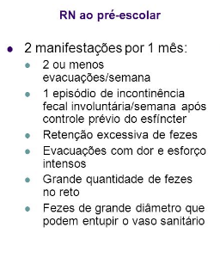
Constipação Funcional
Razões para mudanças nos critérios diagnósticos
A mudança nos critérios para diferenciar as crianças treinadas das não treinadas no uso do banheiro é baseada em dados que sugerem que a maioria das crianças menores de 2,5 anos não têm o controle esfincteriano. Além disto, o reconhecimento da incontinência fecal em crianças e lactentes que usam fraldas não é confiável.

Slide 54
Constipação Funcional
A prevalência de constipação no primeiro ano de vida é de 2,9% e aumenta para 10,1 % no segundo ano de vida, sem diferença entre meninos e meninas. Um estudo de coorte no Brasil encontrou uma prevalência de 27% na idade de 24 meses.
A apresentação da constipação funcional em lactentes e crianças varia. Somente uma minoria de lactentes com constipação funcional evacua menos de 3 vezes/semana e apresenta sangue nas fezes. Estes lactentes têm fezes endurecidas em mais de 90 % do tempo e quase metade deles podem apresentar dor durante a evacuação, comportamento retentivo e impactação retal.

Slide 55
Constipação Funcional
Oitenta e seis por cento das crianças pequenas com CF têm 2 evacuações por semana ou evacuações difíceis ou dolorosas e pelo menos um dos outros critérios do Roma III para constipação funcional. Nestas crianças o sintoma mais comum é a presença de incontinência fecal mais de 1 vez/semana.
O diagnóstico é clínico, baseado na história e exame físico. O comportamento de retenção pode levar a passagem de fezes volumosas, com surgimento de fissuras, especialmente nos primeiros 2 anos. A evacuação dolorosa frequentemente leva a uma criança aterrorizada, tentando evitar de ir ao banheiro para defecar. Sangue nas fezes alarmam os cuidadores, mas não costumam causar perdas sanguíneas importantes.
Nas crianças que acumulam massa fecal volumosa é comum ocorrer a passagem involuntária de fezes (incontinência). Fezes amolecidas que se acumulam ao redor das fezes formadas endurecidas (massa) podem ser eliminadas involuntariamente pela criança, quando da eliminação de flatos.

Slide 56
Constipação Funcional
O exame físico provê segurança ao médico e aos cuidadores de que não há doença orgânica. Ele inclui a avaliação do tamanho da massa fecal através de palpação bimanual, medindo sua altura na cavidade pélvica, de ambos os lados da bainha do reto.
Quando a história é típica de CF o períneo deve ser inspecionado, mas o toque retal pode ser dispensado a não ser que haja falha terapêutica, incerteza do diagnóstico ou suspeita de problemas anatômicos.
Diagnóstico diferencial deve ser feito com obstruções anatômicas, doença de Hirschsprung, problemas na medula espinhal, e outras anormalidades metabólicas e neuroentéricas.
Mais de 90% dos lactentes a termo saudáveis e menos de 10% dos lactentes com doença de Hirschsprung eliminam mecônio nas primeiras 24 horas de vida. Assim, é importante que se faça biópsia nos lactentes que não eliminam mecônio dentro de 24 h e que têm sintomas como vômitos, recusa alimentar, distensão abdominal, febre, insuficiência de crescimento, sangue nas fezes, a fim de descartar megacólon congênito.
Outra doença evacuatória rara é a acalasia do esfíncter anal interno, mas neste caso, as células ganglionares estão presentes à biópsia, mas o reflexo inibitório retoanal é ausente.

Slide 57
Constipação Funcional
Tratamento
Nos lactentes os sintomas melhoram com a intervenção precoce. Quanto mais cedo se inicia o tratamento, maior a probabilidade de sucesso.
A educação dos cuidadores e da criança é o primeiro passo do tratamento. A criança e os cuidadores valorizam o médico que avalia cuidadosamente a história e o exame físico e explica a evolução do problema, a ausência de doença preocupante e manejo efetivo e seguro.
O médico deve desfazer os mitos e medos informando que a CF é um dos mais comuns problemas pediátricos, não é perigosa e costuma se resolver quando a criança ganha confiança e percebe que a evacuação não é dolorosa.
O processo de treinamento esfincteriano deve ser adiado até que o medo de uma evacuação dolorosa desapareça; os cuidadores ansiosos devem entender que táticas coercitivas de treinamento podem piorar o problema.

Slide 58
Constipação Funcional
Tratamento
NASPGHAN/ESPGHAN fizeram recomendações recentes de tratamento, baseadas em evidências. Medicamentos que deixam as fezes macias e asseguram evacuações sem dor são uma parte importante do tratamento. Até a data atual, entretanto, ensaios clínicos amplos e bem desenhados que avaliem os efeitos de quaisquer suplementos dietéticos e/ou laxativos em lactentes ainda não estão disponíveis.
A chave para o tratamento é assegurar evacuações não dolorosas até que a criança se sinta confortável e haja o término do treinamento esfincteriano. Para o tratamento de manutenção os “amaciadores” das fezes costumam ser mantidos por meses a anos.

Slide 59
Constipação Funcional
Tratamento
O tratamento de lactentes com probióticos ainda tem limitação de informações publicadas. Os dados sobre o papel da ALV associada à constipação functional são inconsistentes. O guideline recentemente publicado de CF sugere considerer um período de 2-4 semanas com formula hipoalergênica nos lactentes e crianças pequenas em quem o tratamento laxativo falhou.
Vários experts são a favor do uso de diário de laxativos não estimulantes como PEG, lactulose ou leite de magnesia, que aos poucos amaciam as fezes até que a criança escolha ir ao banheiro, dias ou semanas depois. O objetivo é deixar as fezes macias para que não haja dor, até que a CF melhore. Para os pré escolares são recomendadas modificações comportamentais, com uso de reforçamento positivo durante o aprendizado do uso do banheiro. A criança pode ganhar estrelas em um cartaz a cada esforço evacuatório bem sucedido.

Slide 60
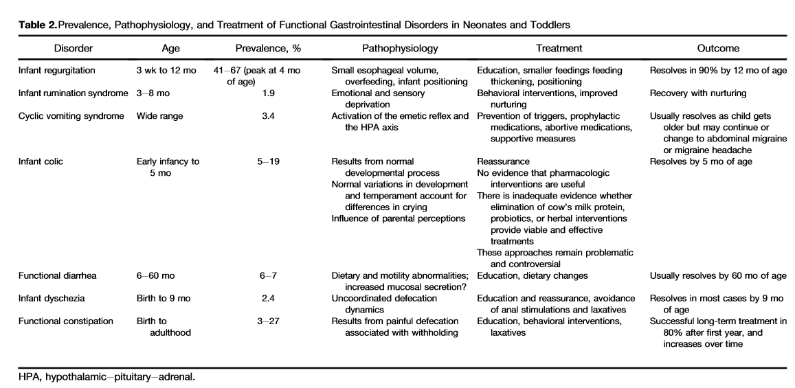
Prevalência, Fisiopatologia e Tratamento

Slide 61

Neurobiologia da dor em lactentes e crianças pequenas
O modelo que a maioria das pessoas usa para entender a dor é aquele da dor aguda, em que a função da dor é sinalizar uma patologia anatômica ou bioquímica. O pressuposto subjacente é o de que, se a patologia é tratada, a dor vai se resolver. Este modelo é simplista, uma vez que não leva em conta os diversos elementos que contribuem para a interpretação e resposta à informação nociceptiva. O modelo de dor aguda não é apropriado para entender a dor funcional, em que a dor não serve de advertência, mas ela própria é a doença.

Slide 62
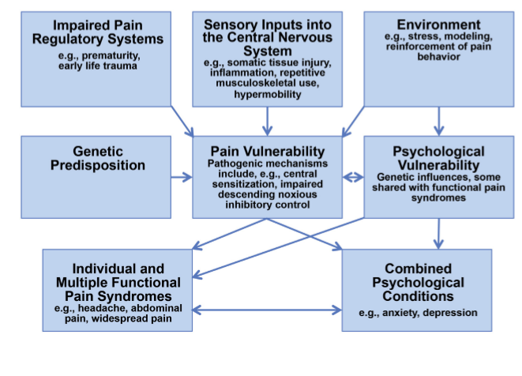
Neurobiologia da dor em lactentes e crianças pequenas

Slide 63
Neurobiologia da dor em lactentes e crianças pequenas
Desenvolvimento das vias nociceptivas e de dor
Os dados de animais recém-nascidos e lactentes humanos sugerem que os prematuros já têm sistemas nociceptivos no local ao nascimento. A inervação cutânea já está presente com 8 semanas de idade gestacional, as sinapses aferentes para a medula espinhal com 10 semanas, e a mielinização da medula espinhal com 15 semanas. Por volta de 20 semanas, já há retirada motora reflexa a um estímulo nocivo. Projeções tálamo-corticais estão presentes por volta de 24 semanas e potenciais evocados somatosensoriais após estímulos cutâneos estão presentes com 29 semanas de idade gestacional. O circuito nociceptivo está funcional com 30 semanas de gestação. Trabalhos recentes que medem a atividade hemodinâmica cortical no córtex somatossensorial sugerem que com 24 semanas, o impacto de um estímulo nocivo é identificável no cérebro.
Os lactentes têm um limiar de dor mais baixo, que aumenta com a idade. Como resultado, eles podem responder ao manuseio de rotina, como troca de fraldas, de forma semelhante aos procedimentos invasivos. Além disso, eles não têm controle inibitório descendente, um elemento-chave na modulação da experiência de dor e, portanto, não têm a capacidade de colocar a experiência dolorosa em perspectiva. Parece, então, que os lactentes a termo e pré termo não só são capazes de processar a dor em nível cortical , como podem experenciar os estímulos dolorosos diferentemente e de modo mais intenso que outros.

Slide 64
Neurobiologia da dor em lactentes e crianças pequenas
O fato de que lactentes experienciam dor é evidente em sua resposta imediata a estímulos nocivos. Prematuros e bebês a termo exibem respostas fisiológicas mensuráveis, tais como aumento da frequência cardíaca, frequência respiratória, pressão arterial e diminuição da saturação de oxigênio. Eles produzem cortisol e hormônios do estresse em resposta à dor, além de apresentarem respostas distintas a estímulos nocivos, tais como expressões faciais específicas e determinados padrões de movimento.
Outra consideração importante é o impacto a longo prazo da dor no recém-nascido e sua relação com o posterior desenvolvimento de percepção alterada da dor, particularmente no que se refere-se à dor abdominal funcional. Bebês e crianças expostas a eventos dolorosos, como cirurgia precoce, podem estar predispostos a hiperalgesia visceral.
Há uma série de estudos que examinou o impacto de procedimentos dolorosos / admissão em unidade de cuidados intensivos neonatais no desenvolvimento posterior de dor abdominal crônica. Parece que a estenose pilórica ou colite alérgica podem predispor crianças a desenvolvimento de dor abdominal crônica. Além de trauma físico, Barreau e seus colaboradores, tentando identificar o impacto do trauma emocional, demonstraram que a privação materna neonatal em roedores desencadeou mudanças na barreira epitelial colônica e na imunidade da mucosa.

Slide 65
Neurobiologia da dor em lactentes e crianças pequenas
Avaliação da dor
Em adultos e crianças mais velhas intelectualmente saudáveis, o auto-relato de dor é o padrão ouro. Normalmente, é utilizada uma escala de classificação numérica em que a dor pode ser quantificada. Ela avalia apenas a intensidade da dor, e não sua qualidade, mas muitas vezes é a pedra angular dos cuidados de dor clínica. Para as crianças com idade entre 3 e 8 anos, frequentemente são usadas modificações da escala numérica, com desenhos de rostos de indivíduos com dor. Elas exigem que a criança tenha a sofisticação intelectual para apreciar as diferenças de tamanho e aplicá-las a sensações internas. Os lactentes e a maioria das crianças, entretanto, não têm essa capacidade. Embora os cuidadores possam desempenhar um papel vital em transmitir a sua percepção do nível de desconforto da criança, é útil também ter técnicas que nos permitam comunicação verbal direta da criança. Algumas técnicas têm sido desenvolvidas para este propósito, como a avaliação de vários comportamentos associados à dor (mímica facial, movimentos corporais, choro, consolabilidade) e indicadores fisiológicos (frequência cardíaca, pressão arterial, saturação de oxigênio, medidas da resposta galvânica da pele). Individualmente, esses marcadores não têm especificidade, mas medidas compostas que unem vários elementos tornaram-se o padrão de cuidado no controle da dor aguda em lactentes e crianças jovens.

Slide 66
Neurobiologia da dor em lactentes e crianças pequenas
Mais recentemente, investigadores usaram espectroscopia de infravermelho e potenciais evocados somatossensoriais, na tentativa de intuir uma "assinatura da dor." Slater e colaboradores compararam os resultados de uma avaliação comportamental da dor (Preterm Infant Pain Profile) com espectroscopia de infravermelho em um grupo de prematuros submetidos à punção do calcanhar. Eles relataram que cerca de um terço dos bebês demonstraram a evidência de uma resposta hemodinâmica cortical, sem evidência de uma resposta comportamental. Como resultado, eles sugeriram que os instrumentos normalmente utilizados para avaliar a dor do recém-nascido podem ser imprecisos. Ainda mais complicada do que a avaliação da dor aguda em recém-nascidos é a mensuração da dor crônica em que muitos dos comportamentos esperados podem não estar presentes. Atualmente, no entanto, não há nenhum instrumento disponível para avaliar a dor crônica em lactentes e crianças pequenas. Os desafios em torno da avaliação da dor crônica em crianças pequenas complicar ainda mais a nossa tentativa de identificar e categorizar distúrbios funcionais relacionados à dor nesta população vulnerável.

